Slide 1


Utilisation d’OSM pour la défense du paysage : cartographie publicitaire
Paul Desgranges, SOTM Avignon 2017

Slide 2
Plan
Pourquoi faire ?
Quels dispositifs peut-on cartographier ?
Comment tagguer dans OSM
Outils : preset JOSM, OSM Contributor
Rendu : icônes, openadvertmap, umap
Statut

Slide 3
Dispositifs publicitaires dans OSM : pour quoi faire ?
Objectifs 1
    Mettre dans OSM ce qui apparaît sur le terrain
    Faire l’inventaire
    Pouvoir quantifier (nombre, densité)
    Pour comparer villes de mêmes caractéristiques
    Suivre évolution dans le temps
    Permettre la sensibilisation du grand public
    Établir un classement ‘Paysages de France’ du degré de pollution, et décerner un label ‘Cadre de vie et paysages’ aux communes exemplaires.
Objectifs 2
    Vérifier conformité & règles simples pour détection infractions (grosses/systèmatiques)
Objectifs 3 :
    Pouvoir ‘mesurer’ pression publicitaire
      Localement ou le long d’un itinéraire
    Pouvoir exercer un contrôle citoyen de la TLPE

Slide 4
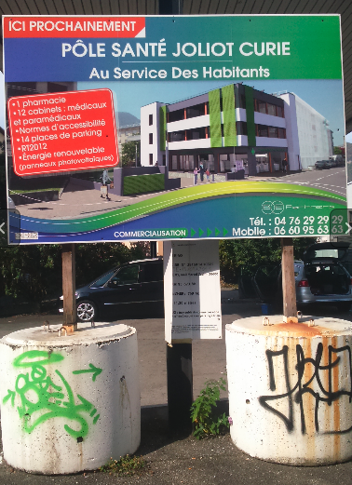
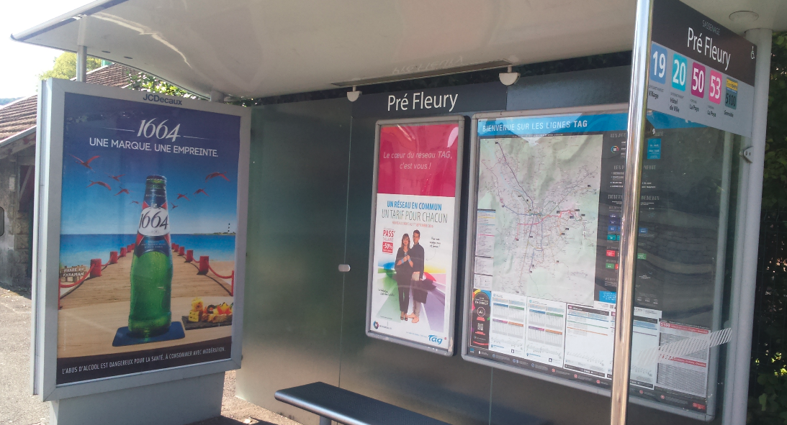
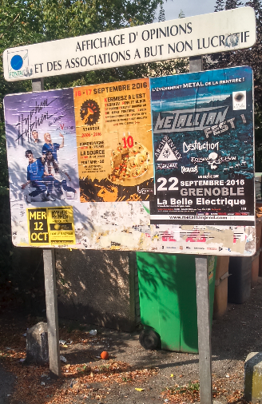
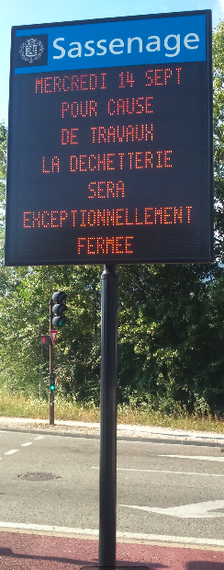
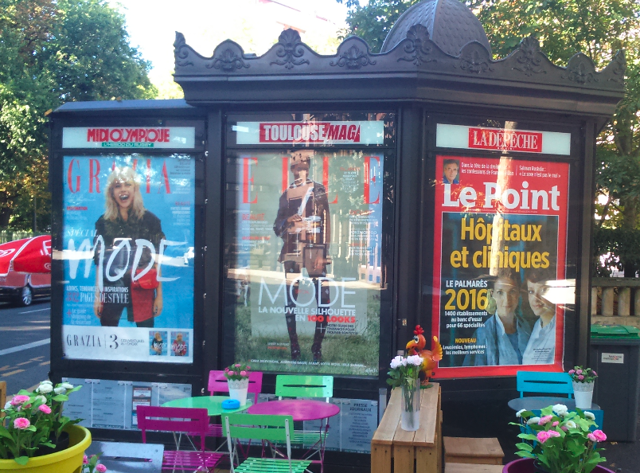
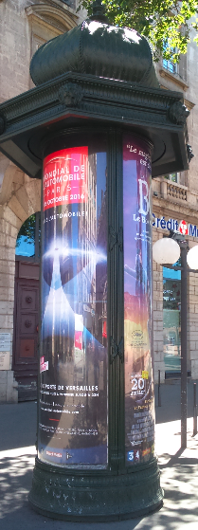
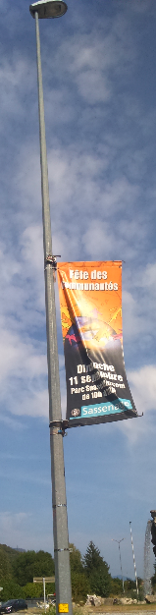
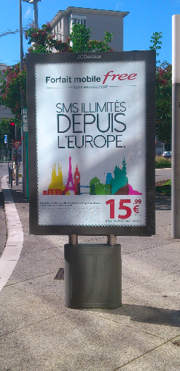
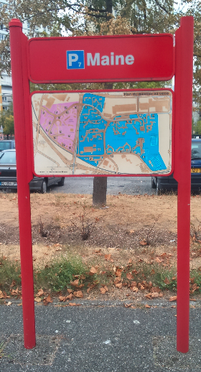
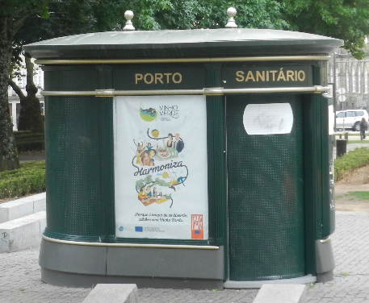

Slide 5
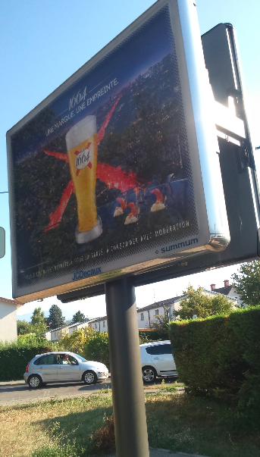
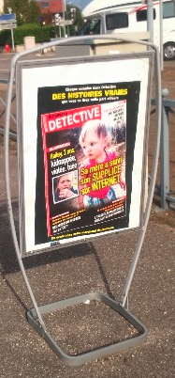
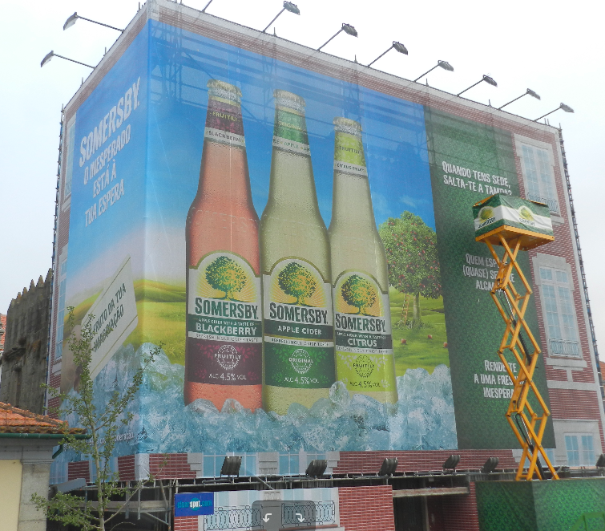
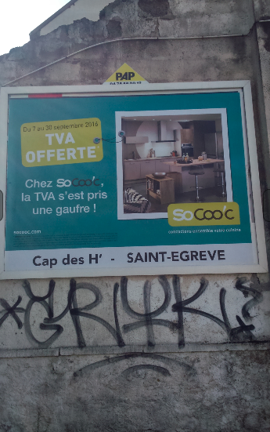
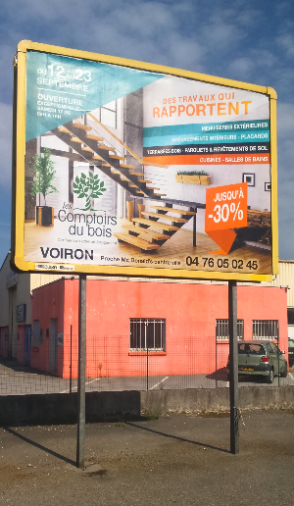
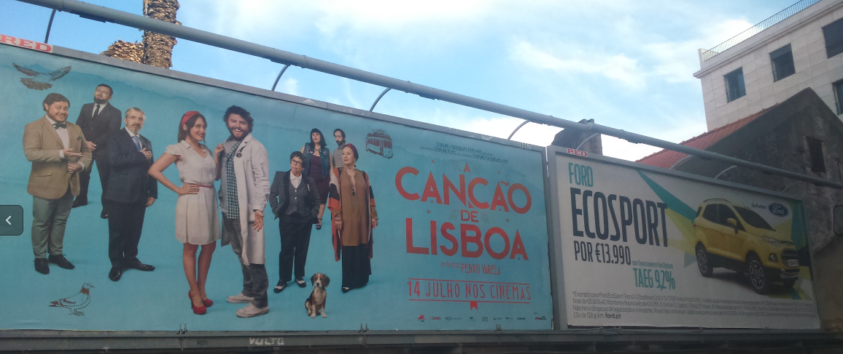
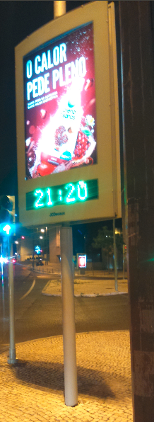
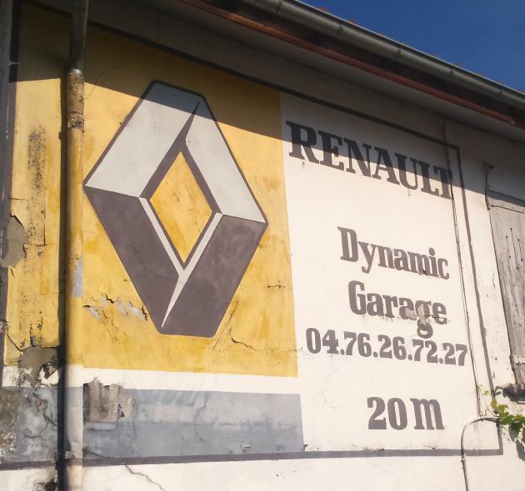
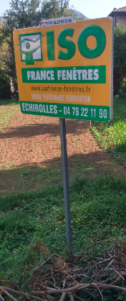
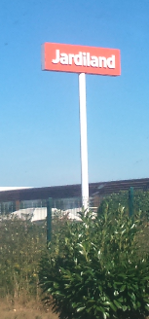
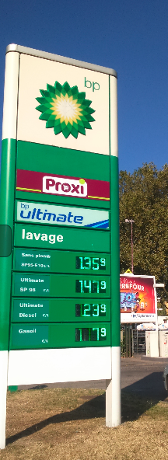
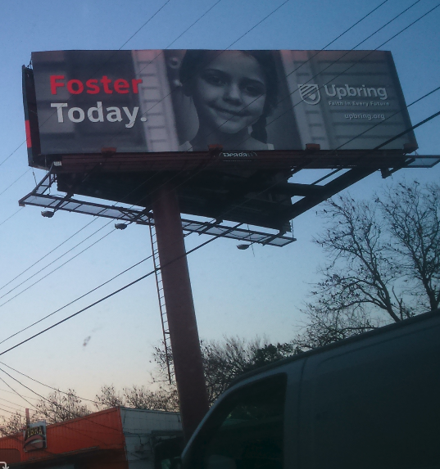
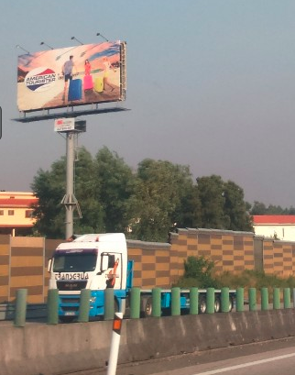

Slide 6
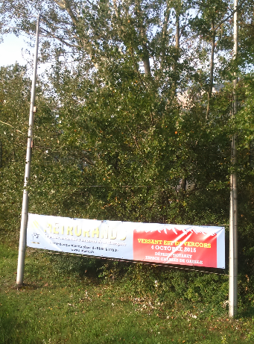
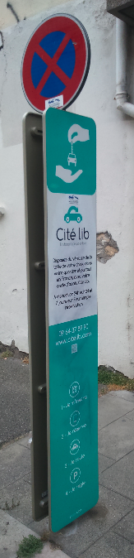
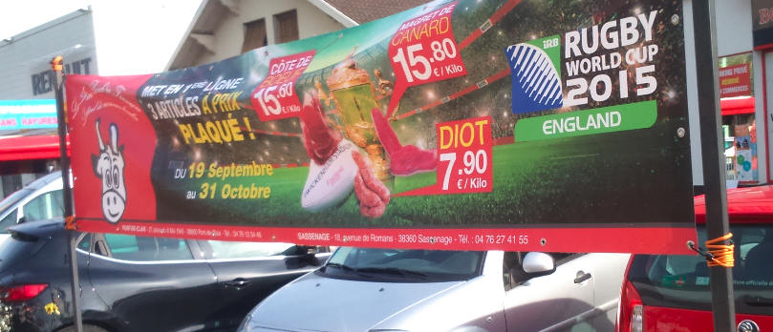
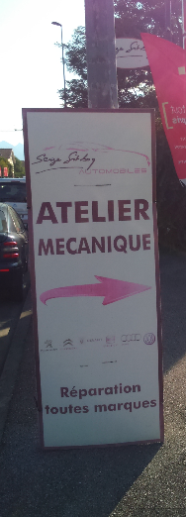
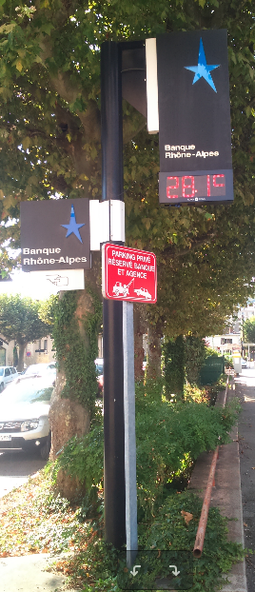
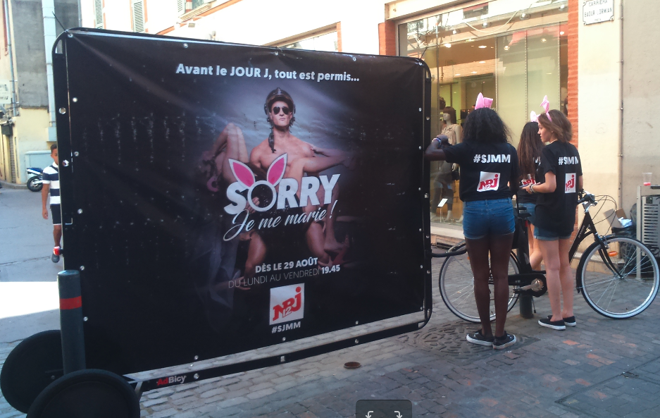

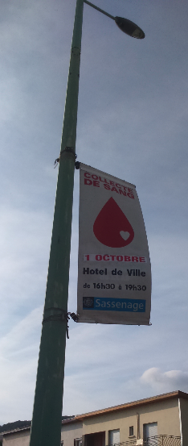
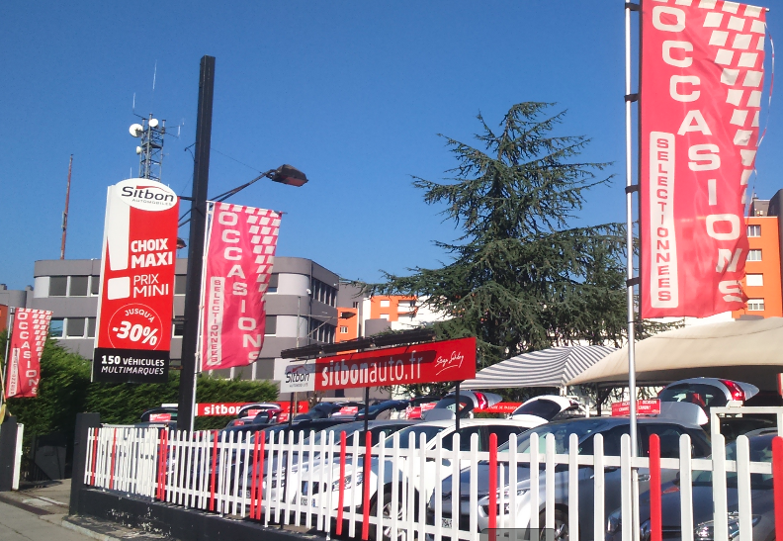

Slide 7
Comment tagguer dans OSM : introduction
man_made=advertising (pas indispensable, mais ça peut être le tag de premier niveau) lorsque l’objet existe seul par lui-même
Aspect extérieur du dispositif en premier : son facteur de forme, puis son support, sa taille totale, sa hauteur, le nombre de côté, le fait qu’il soit éclairé ou pas, animé ou pas.
Son aspect légal : type de terrain, opérateur, type de message, taille d’affichage, son type dans la réglementation, statut dans la réglementation
Sa visibilité (nuisance ou impact)

Slide 8
Aspect extérieur du dispositif
advertising=<value> est le tag de premier niveau (si man_made=advertising n’y est pas). Ce tag donne le type du dispositif publicitaire, c’est-à-dire son aspect extérieur, pas son type dans réglementation française
  advertising=billboard panneau publicitaire de manière générale, que celui-ci soit mural ou scellé au sol ou sur un mât porte-affiche
  advertising=board pannonceau publicitaire (de manière générale plus petit que billboard)
  advertising=poster_box sucette publicitaire
  advertising=totem totem publicitaire
  advertising=column colonne publicitaire
  advertising=tarp bâche publicitaire, bâche de chantier ou bâche mûrale
  advertising=sign enseigne publicitaire en façade ou en toiture
  advertising=screen écran publicitaire
  advertising=flag drapeau publicitaire
  advertising=sculpture forme publicitaire en 3D

Slide 9
Support
support pour qualifier le support du dispositif publicitaire
  support=wall dispositif mural
  support=trunk ou poles ou ground dispositif scellé au sol (soit sur un ‘tronc’ -pôteau unique qui supporte l’”arbre publicitaire”-, soit sur des pôteaux scellés au sol) ou directement posé sur le sol
  support=mast dispositif supporté par un mât
  support=pole dispositif supporté par un pôteau (en France pôteaux telecom/distribution électrique/réverbère/signalisation routière etc) n’ont pas le droit de supporter pub
  support=fence clôture (en France clôture aveugle uniquement)
  support=post piquet (en France par exemple les préenseignes)
  support=easel chevalet, pas indispensable si advertising=easel
  support=scaffold échafaudage, pour les advertising=tarp
  support=ceiling ou roof supporté par toiture (aussi pour les enseignes en toiture)
  support=street_furniture; street_furniture:transit_shelter ; street_furniture:newspaper_kiosk ;street_furniture:flower_kiosk ; street_furniture:information ; street_furniture:map ; street_furniture:bench ; street_furniture:trash ; street_furniture:recycling ; street_furniture:clock ; street_furniture:toilets tous les types de mobiliers urbains pouvant recevoir de la publicité, en France seuls 5 types ont le droit de recevoir de la pub. Pas indispensable si advertising=column par exemple, etc

Slide 10
Taille extérieure
size : la taille extérieure du dispositif publicitaire (sans le pied), ce n’est pas la taille de l’affichage. C’est la taille de la zone d’affichage ET de l’encadrement ou la moulure
Difficile à mesurer précisemment.
largeur x hauteur en mètres
  size=1.5x1
  size=1.3x2 (1.2*1.7 soit 2m²)
  size=3.5*2.7 (3.2x2.5 soit 8m²)
  size=4.4x3.4 (4*3 soit 12 m²)
size préféré à width + height, car il y a aussi display_surface, et height pour la hauteur totale du dispositif

Slide 11
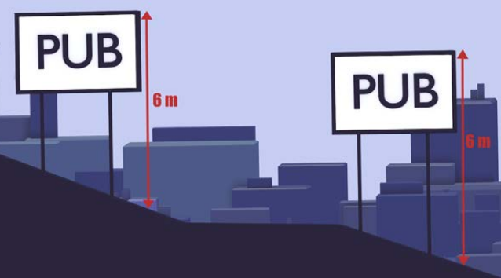
Hauteur
height : la hauteur du point le plus haut du dispositif publicitaire par rapport au point le plus bas (ce n’est pas la hauteur de la zone d’affichage).
En mètres :
  height=2.2 souvent pour sucette publicitaire
  height=6 souvent pour panneau scellé au sol
  height=7.5 souvent pour panneau mural

Slide 12
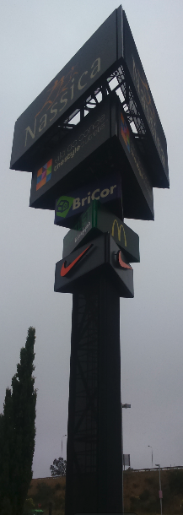
Nombre de côtés
sides : le nombre de côtés du dispositif publicitaire.
  sides=1 dispositif muraux, majorité des panneaux d’affichage libre, bâches publicitaire, préenseignes, JEI, … C’est la valeur par défaut
  sides=2 totems publicitaires, pour pas mal de panneaux scellés au sol
  sides=3 ci-contre encore plus compliqué!
  sides=4 parfois

Slide 13
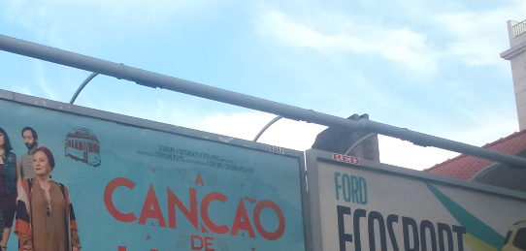
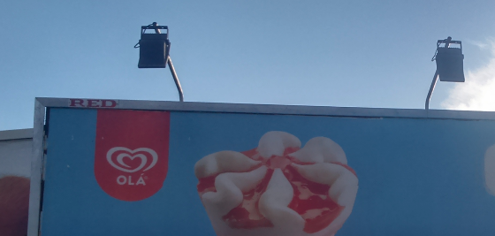
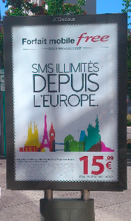
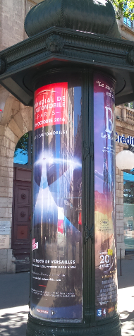
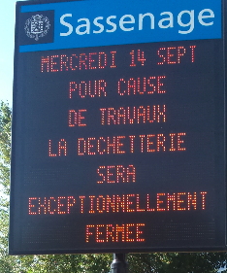
Avec éclairage
lit : yes/no
  On pourrait :
  lit=projection spots ou rampes néon
  lit=transmission caisson lumineux éclairé de l’intérieur
  lit=neon éclairage de type néon
  lit=numeric tous les types d’affichage digitaux
  lit=screen tous les types d’écran

Slide 14
Type de message
message : le type du message publicitaire.
  message=commercial pour la très grande majorité, c’est la valeur par défaut.
  message=opinions, non_profit pour certains panneaux obligatoires en France
  message=information pour les JEI
  message=showbiz pour les colonnes publicitaires dont l’affichage est réservé aux spectacles
  message=map pour les informations géographiques
  message=political pour les affiches électorales
  message=safety pour les avertisssements de sécurité, type “danger crue”, “électrocution”...
  message=legal pour les informations légales
  Etc. Autres valeurs possibles
  Lorsque il y a deux faces, possibilité de faire message:front=commercial et message:reverse=information par exemple pour le mobilier urbain ad hoc

Slide 15
Foncier
land_property pour qualifier si le foncier sur lequel se trouve le dispositif publicitaire est public ou privé
  land_property=public
  land_property=private

Slide 16
Type du dispositif en France
legal_type:FR pour qualifier le type en France
  legal_type:FR=publicité
  legal_type:FR=publicité:mobilier urbain:panneau
  legal_type:FR=publicité:mobilier urbain:colonne
  legal_type:FR=publicité:mobilier urbain:mât porte-affiches
  legal_type:FR=publicité:mobilier urbain:abri transport
  legal_type:FR=publicité:mobilier urbain:kiosque
  legal_type:FR=enseigne
  legal_type:FR=enseigne:temporaire
  legal_type:FR=préenseigne
  legal_type:FR=opinions/associations
  legal_type:FR=JEI

Slide 17
Statut supposé du dispositif vis-à-vis réglementation en France
legal_status:FR pour qualifier le statut supposé du dispositif , vis-à-vis de la réglementation en France.
  legal_status:FR=ok : le dispositif a l’air de respecter la réglementation ou a priori la respecte
  legal_status:FR=à vérifier:comment : supposition de non-respect de la réglementation, à faire vérifier par un spécialiste de la réglementation, commentaires explicatifs
  legal_status:FR=ko:comment : le dispositif ne respecte pas la réglementation, commentaires explicatifs

Slide 18
Pour savoir si le dispositif est utilisable par tout le monde
access pour qualifier la possibilité d’y coller ses propres affiches, permet de différencier les panneaux commerciaux des panneaux offerts à l’affichage par une municipalité par exemple
  access=open ou yes
  access=private ou no

Slide 19
Type d’animation
animated : type d’animation.
  animated=yes/no sans autre précision
  animated=trivision_blades : série de triangles tournant sur eux-mêmes
  animated=winding_posters : série d’affiches, souvent 3, qui se déroulent l’une après l’autre
  animated=rotating_posters : colonnes publicitaires sur lesquelles il y a une rotation des affiches
  animated=screen : un écran est un type d’animation
  animated=digital_prices
  animated=digital_messages
  animated=wind : pour certains chevalets au sol qui tournent avec le vent

Slide 20
Taille de l’affichage ?
display_surface c’est la taille réservée à l’affichage, c’est cette dimension qui est prise en compte dans le calcul de la TLPE.
Difficile à mesurer précisemment. Des surfaces standards reconnaissables néanmoins. Pourrait être alimentée par la libération des données TLPE.
  surface en mètres²
  display_surface=1.5 : pour 1,5 m² réenseignes en France
  display_surface=2 : pour 2 m² sucettes
  display_surface=8 : pour 8 m² bcp de ‘scellés au sol’
  display_surface=12 : pour 12 m² bcp de ‘scellés au sol’

Slide 21
Opérateur
operator qualifie celui qui réalise l’affichage : le concessionnaire, ou l’exploitant, ou la société d’affichage, ou la municipalité, etc
  operator=JCDecaux
  operator=Ville de Grenoble
  operator=SMTC (Syndicat Mixte des Transports en Commun)

Slide 22
Référence
reference identifiant du dispositif publicitaire. En France, tous les panneaux publicitaires doivent avoir un “buteau” : plaque métallique avec l’identifiant du dispositif. La référence est relative à l’opérateur.
  ref=

Slide 23
Visibilité : visibilité du dispositif
visibility
  visibility=house : dispositif pour piétons plutôt jusqu’à 10 m
  visibility=street : dispositif pour véhicules vitesse faible ou moyenne (10m à 50m)
  visibility=area : dispositif visible de loin (>50 m) pour véhicules grande vitesse

Slide 24
Visibilité : deux autres attributs qui permettent de mesurer l’impact du dispositif ou la pression exercée par le dispositif
flow pour qualifier comment se situe le dispositif face au flot des passants ou des véhicules
  flow=front
  flow=medium
  flow=parallel
  flow=reverse
  flow=multi

Slide 25
Visibilité: deux autres attributs qui permettent de mesurer l’impact du dispositif ou la pression exercée par le dispositif
side pour qualifier le côté où se trouve le dispositif par rapport au flot des passants ou des véhicules
  side=same
  side=opposite
  side=middle

Slide 26
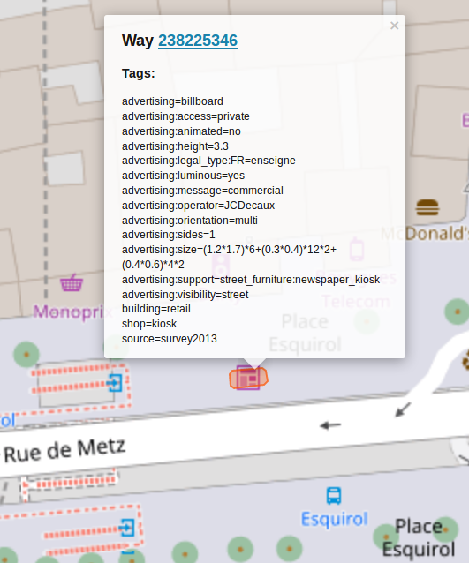
Scope “advertising:”
Le dispositif publicitaire peut être installé sur un objet préexistant : abribus, abritram, kiosque, mur de bâtiment, etc. et dans ce cas besoin de qualifier le dispositif publicitaire et non pas l’objet préexistant, d’où la nécessite de ‘scoper’ les autres attributs par le préfixe “advertising:”

Slide 27
Outils
Preset dans OSM : 11 presets pour les principaux cas, pour faciliter la saisie des attribus des dispositifs publicitaires dans JOSM
Style JOSM : pour avoir un rendu dans JOSM quand on est en cours d’édition
OSM contributor : application Androïd avec 3 profils adaptés à 3 types de panneaux

Slide 28
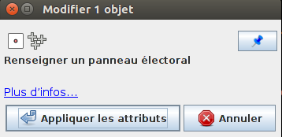
Preset JOSM

Slide 29
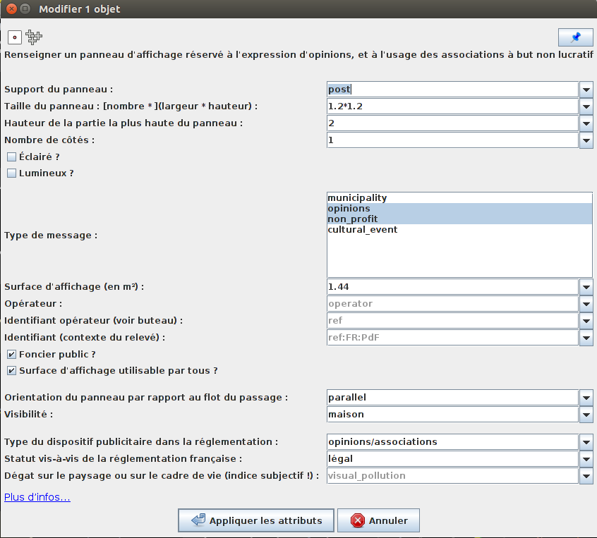

Slide 30
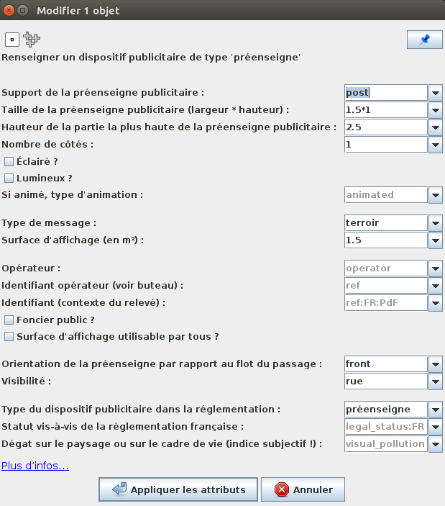

Slide 31
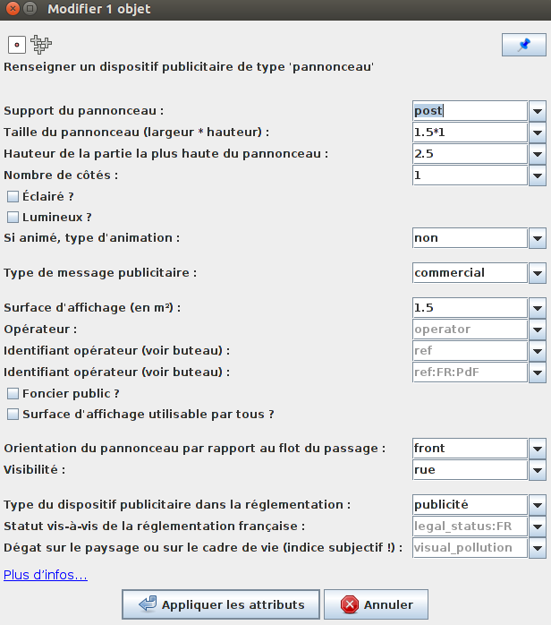

Slide 32
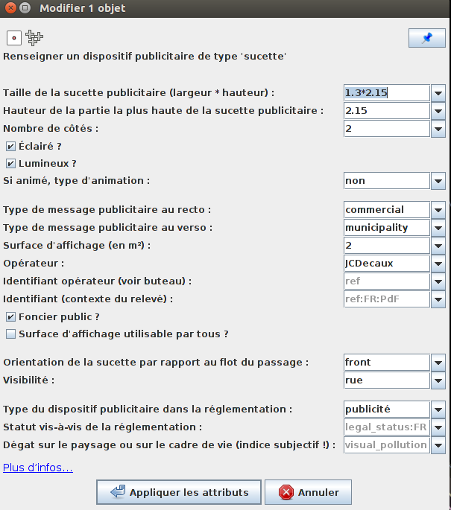

Slide 33
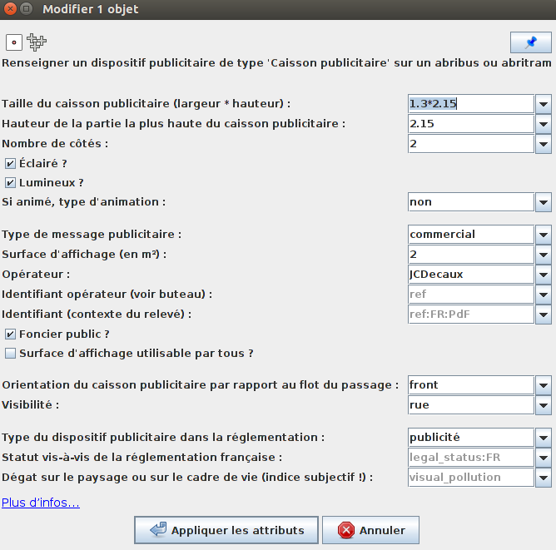

Slide 34
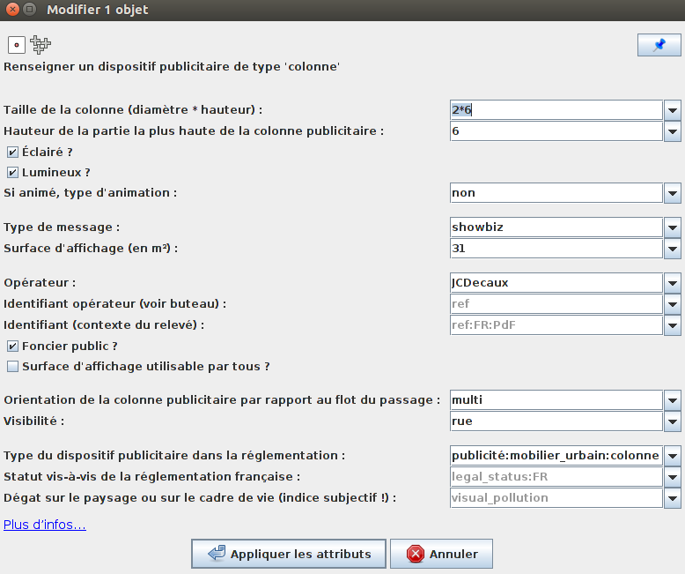

Slide 35
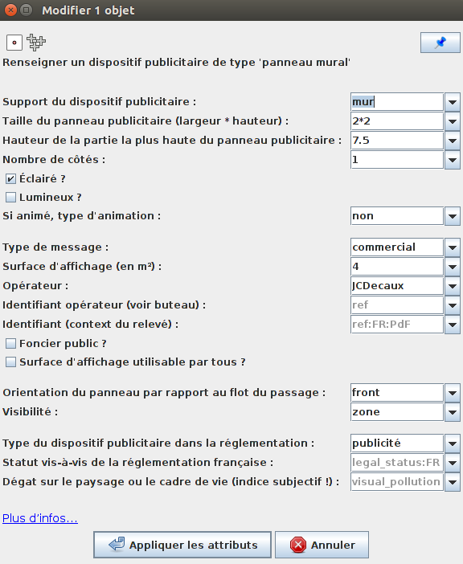

Slide 36
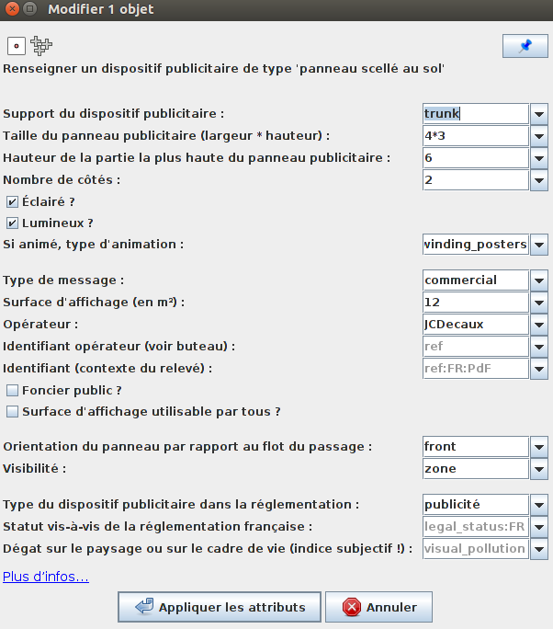

Slide 37

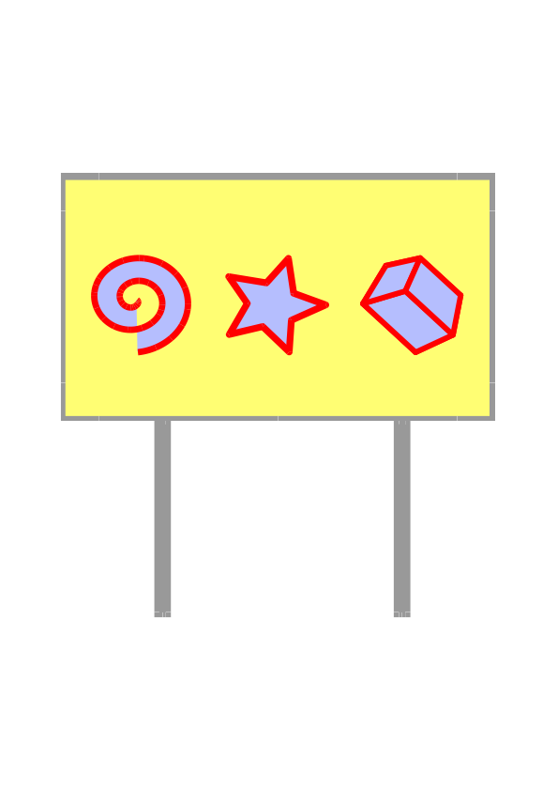
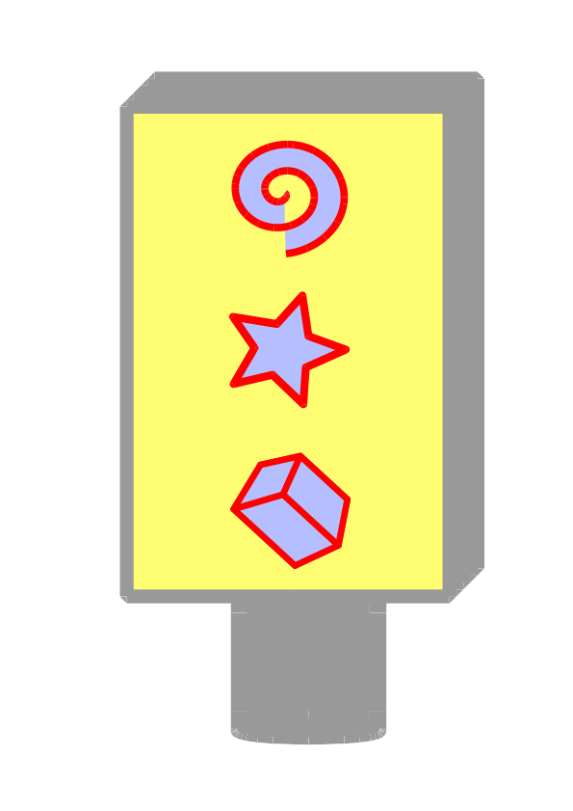








Style JOSM

Slide 38

Profil OSM contributor pour panneaux electoraux

Slide 39

Profil OSM contributor pour preenseigne publicitaire

Slide 40

Profil OSM contributor pour panneau publicitaire grand format

Slide 41
Merci !
Présentation © Paul Desgranges 2017
<desgranges.paul@neuf.fr>
Licence : Creative Commons By – SA 3.0
– (By) Attribution
– (SA) Partage dans les mêmes conditions
– http://creativecommons.org/licenses/by-sa/3.0/fr/

